Slide 1
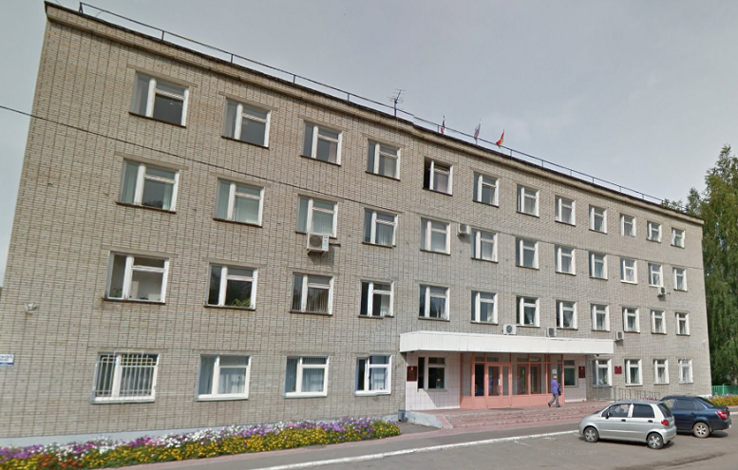
БЮДЖЕТ ДЛЯ ГРАЖДАН
Бюджет муниципального образования «Глазовский район» за I полугодие 2018 года

Slide 2
Стадии бюджета:
Составление проекта бюджета
Рассмотрение и утверждение бюджета
Исполнение бюджета
Составление, внешняя проверка,
рассмотрение и утверждение бюджетной отчётности
Муниципальный финансовый контроль

Slide 3
Структура бюджета по «программному» принципу
Бюджет муниципального района
Программные и непрограммные расходы
Муниципальные программы
Непрограм-мные расходы
Социальной направ-ленности
Обеспечение безопасности на территории района
Поддержка отраслей
экономики и муници-пальное хозяйство
Муници-пальное управление

Slide 4
Бюджетная система муници-пального образования
«Глазовский район»
Бюджет муниципального образования «Адамское»
Бюджет муниципального образования «Верхнебогатырское»
Бюджет муниципального образования «Гулековское»
Бюджет муниципального образования «Качкашурское»
Бюджет муници-пального образов-ания «Глазов-ский район»
Бюджет муниципального образования «Кожильское»
Бюджет муниципального образования «Куреговское»
Бюджет муниципального образования «Октябрьское»
Бюджет муниципального образования «Парзинсокое»
Бюджет муниципального образования «Понинское»
Бюджет муниципального образования «Ураковское»
Бюджет муниципального образования «Штанигуртское»

Slide 5
Из чего складываются доходы бюджета?
Поступление в бюджет денежных средств являются
ДОХОДАМИ БЮДЖЕТА
НАЛОГИ - часть доходов граждан и организаций, которые они обязаны заплатить государству (например, налог на доходы физических лиц, налог на прибыль, налог на имущество физических лиц, земельный налог, транспортный налог и другие)
НЕНАЛОГОВЫЕ ДОХОДЫ – платежи в виде штрафов, санкций за нарушение законодательства, платежи за пользование имуществом государством, средства самообложения граждан
БЕЗВОЗМЕЗДНЫЕ ПОСТУПЛЕНИЯ – средства, которые поступают в бюджет безвозмездно (денежные средства, поступающие из вышестоящего бюджета (например, дотации из республиканского бюджета), а также безвозмездные перечисления от юридических и физических лиц)

Slide 6
Межбюджетные трансферты – основной вид безвозмездных перечислений
Виды межбюджетных трансфертов | Определение | Аналогия в семейном бюджете
Дотации (от латинского «Dotatio»-дар, пожертвование) | Предоставляются на безвозмездной и безвозвратной основе без установления направлений и (или) условий их использования | Вы даете своему ребенку деньги на «карманные расходы»
Субвенции (от латинского «Subvenire»-приходить на помощь) | Предоставляются на финансирование «переданных» полномочий другим публично-правовым образованиям | Вы даете своему ребенку деньги и посылаете его в магазин купить продукты строго по списку
Субсидии (от латинского «Subsidium»-поддержка) | Предоставляются на условиях долевого софинансирования расходов других бюджетов | Вы «добавляете» средства, чтобы ваш ребенок купил себе новый телефон, если остальные он накопил сам

Slide 7
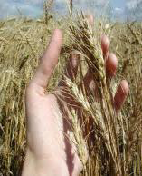
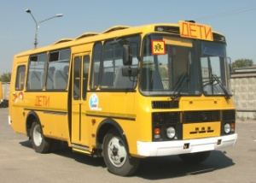
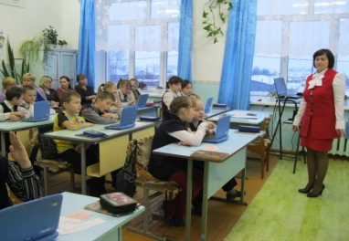
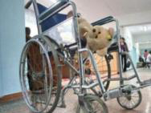
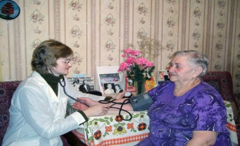
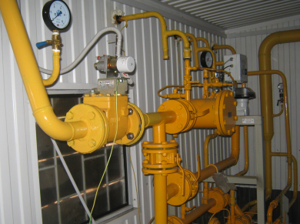
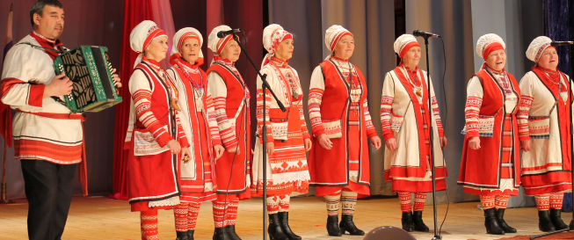
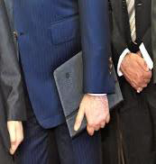
Куда расходуются средства бюджета?
Выплачиваемые из бюджета денежные средства называются
РАСХОДАМИ БЮДЖЕТА
на национальную экономику
на образование
на социальную политику
на жилищно-коммунальное хозяйство
на культуру
на общегосударственные вопросы
межбюджетные трансферты
на национальную безопасность
на обслуживание муниципального долга

Slide 8
Основные показатели бюджета муниципального района
ДОХОДЫ > РАСХОДЫ = ПРОФИЦИТ БЮДЖЕТА
ИЗЛИШКИ СРЕДСТВ НАПРАВЛЯЮТ
В НАКОПЛЕНИЯ
ДОХОДЫ < РАСХОДЫ
= ДЕФИЦИТ
БЮДЖЕТА
НЕДОСТАЮЩИЕ
СРЕДСТВА БЕРУТ В ДОЛГ ИЛИ ИЗ НАКОПЛЕНИЙ

Slide 9
Основные параметры бюджета МО «Глазовский район» за I полугодие 2018 года, в тыс. руб.
РАСХОДЫ
267 425,48
ДОХОДЫ
270 376,99
2 951,51
ПРОФИЦИТ

Slide 10
Структура доходов бюджета МО «Глазовский район» за I полугодие 2018 года, тыс. руб.
Безвозмезные
поступления
210 033,34
Налоговые и неналоговые доходы
60 343,65
ВСЕГО ДОХОДОВ
270 376,99

Slide 11
Структура доходов бюджета МО «Глазовский район» за I полугодие 2018 года, в %
ВСЕГО ДОХОДОВ 270 376,99 тыс. руб. ,
из них собственных доходов 60 343,65 тыс.руб.

Slide 12
Безвозмездные поступления в бюджет МО «Глазовский район» за I полугодие 2018 года, в %
ВСЕГО ДОХОДОВ 270 376,99 тыс. руб.,
из них безвозмездных поступлений 210 033,34 тыс.руб.

Slide 13
Структура расходов бюджета МО «Глазовский район» за I полугодие 2018 года, в тыс.руб.

Slide 14
Расходы бюджета МО «Глазовский район», кроме социально-значимых I полугодие 2018 года, тыс. руб.
Наименование показателя | Исполнение |  | Темп роста к уровню 2017г, %
 | I полугодие 2017 г. | I полугодие 2018 г.
РАСХОДЫ – всего, в том числе: | 267 329,50 | 267 425,48 | 100
Общегосударственные вопросы | 25 359,30 | 31 667,17 | 125
Национальная оборона | 564,60 | 1 218,14 | 216
Национальная безопасность и правоохранительная деятельность | 733,80 | 1 708,06 | 233
Национальная экономика | 9 525,40 | 13 252,79 | 139
Жилищно-коммунальное хозяйство | 13 795,00 | 2 849,60 | 21
Обслуживание государственного и муниципального долга | 564,00 | 374,11 | 66
Межбюджетные трансферты | 7 167,30 | 6 051,00 | 84

Slide 15
Социально-значимые расходы бюджета МО «Глазовский район» за I полугодие 2018 года, тыс. руб.
Наименование показателя | Исполнение |  | Темп роста к уровню 2017 г., %
 | I полугодие 2017 г. | I полугодие 2018 г.
РАСХОДЫ – всего, в том числе: | 267 329,53 | 267 425,48 | 100
Социально-значимые: | 209 620,20 | 226 602,93 | 108
Образование | 168 162,00 | 173 056,42 | 103
Культура и кинематография | 31 876,40 | 44 685,10 | 140
Социальная политика | 9 205,00 | 8 291,79 | 90
Физическая культура и спорт | 376,80 | 569,62 | 151

Slide 16
Структура исполнения Муниципальных программ

Slide 17
Структура расходной части бюджета муниципального образования «Глазовский район» за I полугодие 2018 года, в разрезе муниципальных программ Глазовского района характеризуется следующими данными, тыс. руб.
Код МП | Наименование муниципальной программы муниципального образования «Глазовский район» | Уточненный план | Исполнение
01 | Муниципальная программа "Развитие образования и воспитание на 2015-2020 годы" | 317 461,8 | 174 033,3
02 | Муниципальная программа "Сохранение здоровья и формирование здорового образа жизни населения на 2015-2020 годы" | 836,0 | 511,5
03 | Муниципальная программа "Развитие культуры на 2015-2020 годы" | 86 648,3 | 44 682,1
04 | Муниципальная программа "Социальная поддержка населения на 2015-2020 годы" | 19 131,5 | 7 774,0
05 | Муниципальная программа "Создание условий для устойчивого экономического развития на 2015-2020 годы" | 481,0 | 181,7
06 | Муниципальная программа "Обеспечение безопасности на территории муниципального образования "Глазовский район" на 2015-2020 годы" | 1 579,6 | 714,7
07 | Муниципальная программа "Муниципальное хозяйство на 2015-2020 годы" | 22 441,7 | 9 087,6
08 | Муниципальная программа "Энергосбережение и повышение энергетической эффективностив муниципальном образовании "Глазовский район" на 2015-2020 годы | 20,0 | 0,0
09 | Муниципальная программа "Муниципальное управление" | 64 382,8 | 29 115,8
10 | Муниципальная программа "Комплексные меры противодействия немедицинскому потреблению наркотических средств и их незаконному обороту в Глазовском районе на 2015-2020 годы" | 30,0 | 6,0

Slide 18
1. Муниципальная программа "Развитие образования и воспитание на 2015-2020 годы", тыс. руб.

Slide 19
2. Муниципальная программа "Сохранение здоровья и формирование здорового образа жизни населения на 2015-2020 годы"
№ | Наименование расходов | Сумма, тыс. руб. | % исполнения к уточнённому плану
 | Муниципальная программа "Сохранение здоровья и формирование здорового образа жизни населения на 2015-2020 годы" | 511,5 | 61,2
1 | Подпрограмма "Создание условий для развития физической культуры и спорта" | 511,5 | 61,4
2 | Подпрограмма "Создание условий для оказания медицинской помощи населению, профилактика заболеваний и формирование здорового образа жизни" | 0,0 | 0,0

Slide 20
3. Муниципальная программа "Развитие культуры на 2015-2020 годы ", тыс. руб.

Slide 21
4. Муниципальная программа "Социальная поддержка населения на 2015-2020 годы", тыс. руб.

Slide 22
5. Муниципальная программа "Создание условий для устойчивого экономического развития на 2015-2020 годы"
№ | Наименование расходов | Сумма, тыс. руб. | % исполнения к уточнённому плану
 | Муниципальная программа "Создание условий для устойчивого экономического развития на 2015-2020 годы" | 181,7 | 37,8
1 | Подпрограмма "Развитие сельского хозяйства и расширение рынка сельскохозяйственной продукции" | 176,0 | 37,6
2 | Подпрограмма "Создание благоприятных условий для развития малого и среднего предпринимательства | 5,7 | 57,0
3 | Подпрограмма "Развитие потребительского рынка" | 0,0 | 0,0

Slide 23
6. Муниципальная программа "Обеспечение безопасности на территории муниципального образования "Глазовский район" на 2015-2020 годы"
№ | Наименование расходов | Сумма, тыс. руб. | % исполнения к уточнённому плану
 | Муниципальная программа "Обеспечение безопасности на территории муниципального образования "Глазовский район" на 2015-2020 годы" | 714,7 | 45,2
1 | Подпрограмма "Предупреждение и ликвидация последствий чрезвычайных ситуаций, реализация мер пожарной безопасности" | 706,7 | 46,3
2 | Подпрограмма "Профилактика правонарушений" | 3,0 | 6,4
3 | Подпрограмма "Гармонизация межэтнических отношений, участие в профилактике терроризма и экстремизма" | 5,0 | 71,4

Slide 24
7. Муниципальная программа "Муниципальное хозяйство на 2015-2020 годы", тыс. руб.

Slide 25
8. Муниципальная программа "Энергосбережение и повышение энергетической эффективности"
№ | Наименование расходов | Сумма, тыс. руб. | % исполнения к уточнённому плану
 | Муниципальная программа "Энергосбережение и повышение энергетической эффективности в муниципальном образовании "Глазовский район" на 2015-2020 годы | 0,0 | 0,00

Slide 26
9. Муниципальная программа "Муниципальное управление", тыс. руб.

Slide 27
10. Муниципальная программа "Комплексные меры противодействия немедицинскому потреблению наркотических средств и их незаконному обороту в Глазовском районе на 2015-2020 годы"
№ | Наименование расходов | Сумма, тыс. руб. | % исполнения к уточнённому плану
 | Муниципальная программа "Комплексные меры противодействия немедицинскому потреблению наркотических средств и их незаконному обороту в Глазовском районе на 2015-2020 годы" | 6,0 | 20,0

Slide 28
Показатели расходов за I полугодие 2018 года, тыс. руб.
Показатели | I полугодие 2018 года | Доля расходов в общем объеме расходов, в %
Всего расходов, в том числе | 267 425,48 | 100
формируемые программно-целевым методом | 266 106,63 | 99,5
непрограммные расходы | 1 318,85 | 0,5

Slide 29
Основные характеристики бюджета муниципального образования «Глазовский район» за 2017 – 2018 годы, тыс.руб.
Показатели | I полугодие 2017 года | I полугодие 2018 года
Доходы | 259 717,90 | 270 376,99
Расходы | 267 329,50 | 267 425,48
Верхний предел муниципального долга | 44 345,80 | 28 345,90
Предельный объем муниципального долга | 50 345,80 | 62 061,50
Дефицит(-)/Профицит(+) | -7 611,60 | 2 951,51

